Slide 1
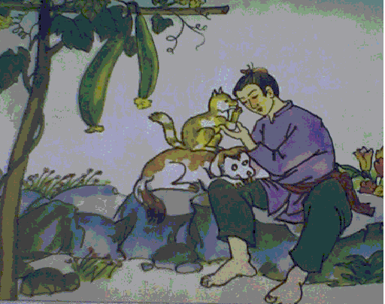

Slide 2
Luyện đọc câu dài:
Xưa có chàng trai thấy một bọn trẻ định giết con rắn nước liền bỏ tiền ra mua, rồi thả rắn đi. Không ngờ con rắn ấy là con của Long Vương.

Slide 3
Mèo liền nhảy tới ngoạm
ngọc chạy biến.
Nào ngờ, vừa đi được một
quãng thì có con quạ sà
xuống đớp ngọc rồi bay
lên cây cao.
/
/
/
/

Slide 5
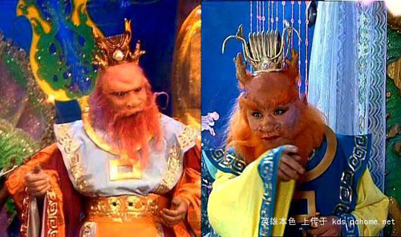
Long Vương

Slide 6
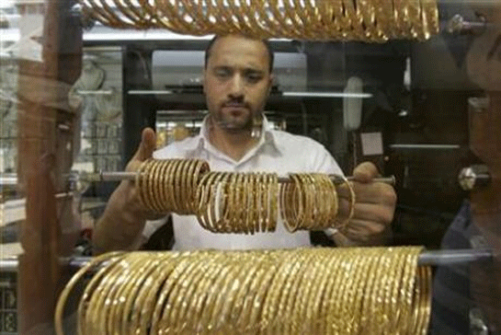
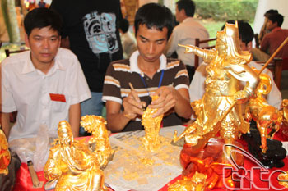
Thợ kim hoàn

Slide 13
1. Xưa có chàng trai thấy một bọn trẻ định giết con rắn nước liền bỏ tiền
ra mua, rồi thả rắn đi. Không ngờ, con rắn ấy là con của Long Vương.
Đền ơn chàng trai, Long Vương tặng chàng một viên ngọc quý.
2. Có người thợ kim hoàn biết đó là ngọc hiếm, bèn đánh tráo. Chàng
trai rất buồn. Thấy vậy, Chó và Mèo xin chủ đi tìm ngọc.
3. Đến nhà người thợ kim hoàn, Mèo bắt một con chuột đi tìm ngọc.
Quả nhiên, con chuột tìm được.
4. Ra về, Chó tranh ngậm ngọc. Lúc qua sông, nó làm rơi viên ngọc
xuống nước. Một con cá lớn thấy viên ngọc, đớp ngay. Chó nghĩ ra
cách rình ở bên sông, chờ ai câu được cá nuốt ngọc thì lấy lại.
Mấy hôm sau, có người đánh được con cá lớn, mổ ruột ra có
viên ngọc. Mèo liền nhảy tới ngoạm ngọc chạy biến.
5. Lần này, Mèo đội ngọc trên đầu. Nào ngờ, vừa đi được một quãng
thì có con quạ sàxuống đớp ngọc rồi bay lên cây cao. Mèo nghĩ ra
một mẹo. Nó nằm phơi bụng vờ chết.Quạ trúng kế, sà xuống toan rỉa
thịt Mèo. Mèo nhảy xổ lên vồ. Quạ van lạy, xin trả lại ngọc
6. Lần này, Chó và Mèo mang ngọc về được đến nhà. Chàng trai
vô cùng mừng rỡ, càng thêm yêu quí hai con vật thông minh,
tình nghĩa.
Theo Nguyễn Đổng Chi

